Slide 1



2017

Slide 2
Aplastik anemi (AA)
Aplastik anemi (AA) anormal infiltrasyon ve retikülin lif artısı olmaksızın hiposellüler kemik iliği ve pansitopeni ile seyreden idiyopatik/idosenkratik veya kalıtsal bir kemik iliği yetmezliği hastalığıdır.
Notes:
MSCs are immune privileged cells. The fact that MSCs from children can persist in mothers for decades suggests that these cells can escape immune surveillance for a long period of time [43].
The immune phenotype of MSCs is generally described as major histocompatibility (MHC) I positive and MHC II negative.
THEY ALSO LACK THE COSTİMULATORY MOLECULES CD40, CD80, and CD86. Although expressing low levels of MHC I antigens can activate T cells, the absence of costimulatory molecules cannot initiate secondary signals, thus leaving the T cells anergic [44].
BESİDES, THE EXPRESSİON OF LOW LEVELS OF MHC I İS İMPORTANT İN PROTECTİNG MSCS FROM NATURAL KİLLER CELL-MEDİATED CYTOTOXİCİTY.
The use of MSCs in clinical applications requires understanding of their biological characteristics that contribute to the therapeutic effects.
Currently, the following four properties are considered the most important (Figure 3):
(1) the ability to home to sites of inflammation following tissue injury when injected intravenously
2) the ability to differentiate into various cell types
(3) the ability to secrete multiple bioactive molecules capable of stimulating recovery of injured cells and inhibiting inflammation
(4) the lack of immunogenicity and the ability to perform immunomodulatory functions. Although we divide the effects of MSCs into these four aspects for better description in this review, in fact, these four aspects are combined and overlapped. Their exact roles in the therapeutic effects of MSCs remain to be further elucidated.

Slide 3
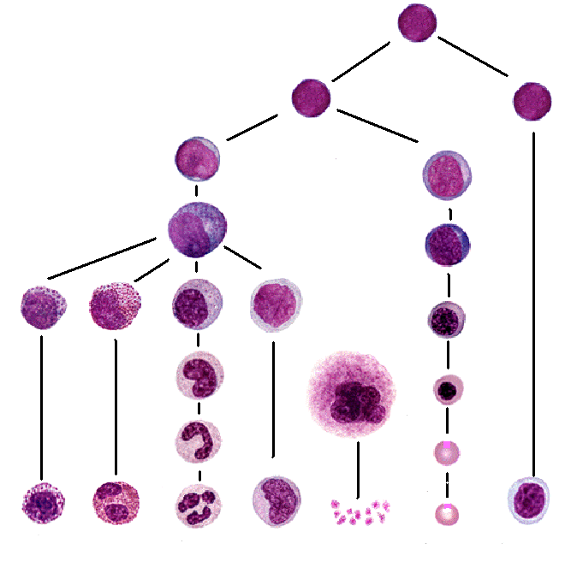
HEMATOPOESİS
Myeloid kök hücre
Lenfoid kök hücre
Myeloblast
Eritroblast
Bazofil Eozinofil Nötrofil Monosit Trombosit Eritrosit Lenfosit

Slide 4
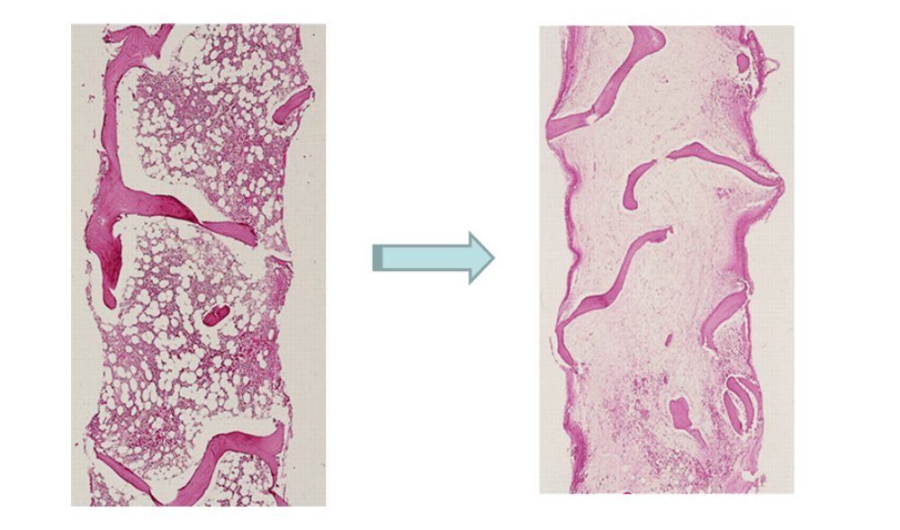
APLASTİK ANEMİ
Kemik iliği – Her 3 seride de belirgin azalma, Yağ dokusunda artış ,

Slide 5

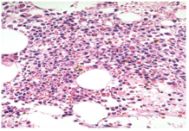
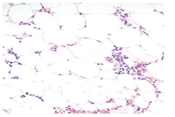
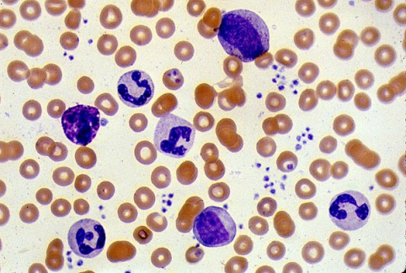

APLASTİK ANEMİ
Hematopoetik kök hücre sayısı azalır,
Her 3 seride de belirgin azalma,
Yağ dokusunda artış
Kemik iliği
Periferik kan
Pansitopeni ile karakterizedir.
ANEMİ
LÖKOPENİ
TROMBOSİTOPENİ
PANSİTOPENİ: Kanda bulunan lökosit, eritrosit ve trombositlerin beraber azalmasına pansitopeni denir
Notes:
AA, ciddi hayatı tehdit eden bir sendromdur. Kemik iliği – Her 3 seride de belirgin azalma, Yağ dokusunda artış Ve Periferik kanda – Pansitopeni ile karakterizedir.

Slide 6
APLASTİK ANEMİ
Epidemiyoloji
Her iki cins ve her yaşta görülür.
İnsidans: 5-10:10⁶ /yıl
Yaş: 15-30 yaş (Genç)
> 60 years (Yaşlı)
Cins: E=K
Uzak Doğu’da 2-3 kat fazla görülür.

Slide 7
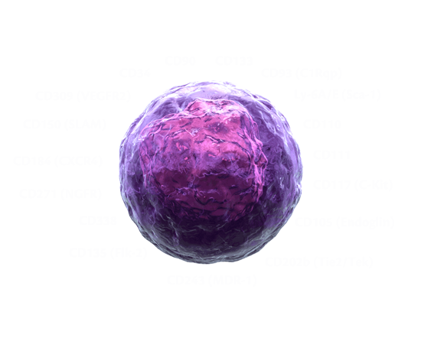
Primer defekt hematopoetik prekürsör kök hücrenin azalması/yok olmasıdır.
ETYOLOJİ VE PATOGENEZ
RADYASYON ♠
SİTOTOKSİK AJANLAR♦
KÖK HÜCRE
İlaçlar
otoimmün hastalık
?
virüsler
KONSTİTÜSYONEL♣
Fanconi AA
Dyskeratosis Congenita
Schwachman-Diamond
Konjenital amegakaryositik trombositopeni
OTOİMMÜNİTE♥

Slide 8
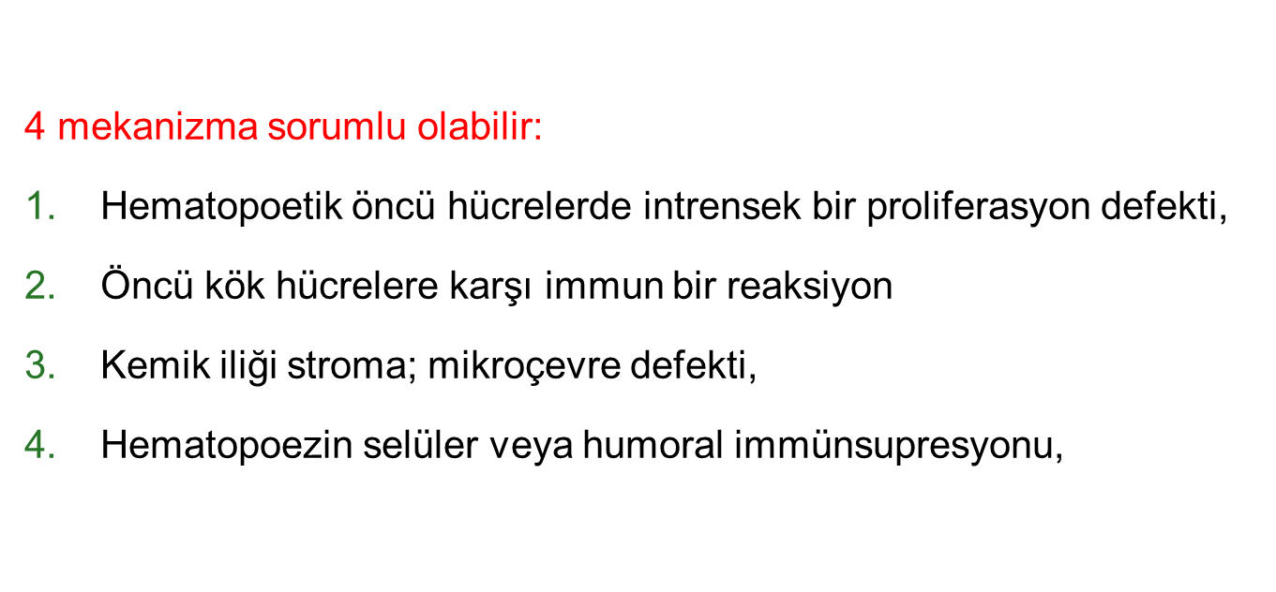







ETYOLOJİ VE PATOGENEZ
RADYASYON ♠
SİTOTOKSİK AJANLAR♦
İlaçlar
otoimmün hastalık
virüsler
♥
KONSTİTÜSYONEL♣
Fanconi AA
Dyskeratosis Congenita
Schwachman-Diamond
Konjenital amegakaryositik trombositopeni
OTOİMMÜNİTE♥

Slide 9
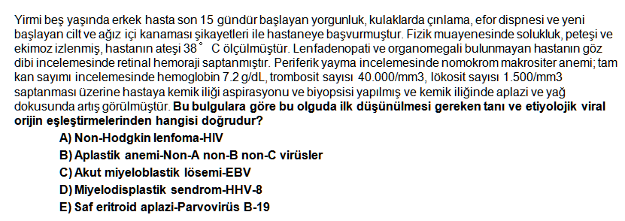
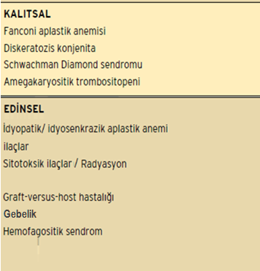
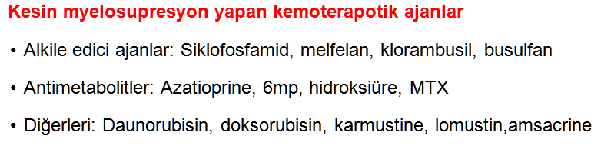
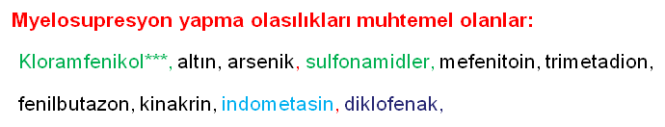
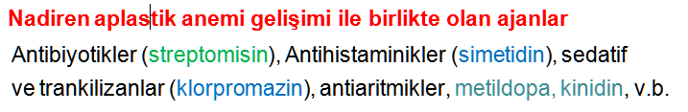
ETYOLOJİ
AA kalıtılan birtakım genetik defektlerden köken alan (konjenital form)
olabileceği gibi daha sık olarak sonradan kazanılmaktadır. (edinsel form)
Maligniteler: Hairy-cell lösemi; ALL, AML (nadir);MDS
Viral ve Bakteriyel infeksiyonlar (EBV, CMV, HIV, hepatit, parvo virus, miliyer tbc)
En sık neden idyopatiktir.
En sık Non-A, Non B ve Non C virüslerdir.

Slide 10
PANSİTOPENİDE AYIRICI TANI
Pansitopenili hastaların başlangıç yakınmaları hastadan hastaya değişir
Lenfadenopati; lenfoma, lösemi, SLE
Splenomegali; lösemi, lenfoma, miyelofibrozis, konjestif splenomegali, depo hastalıkları, bağ dokusu hastalıkları
LAP VE SPLENOMEGALİ YOKSA APLASTİK ANEMİ !?

Slide 11
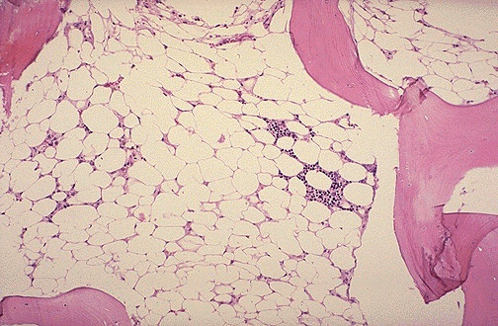
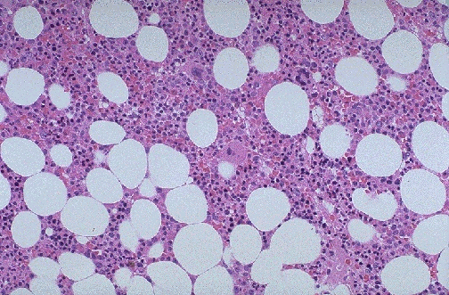
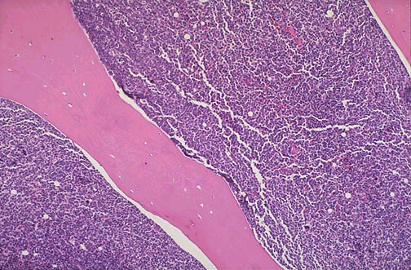
PANSİTOPENİ İLE BİRLİKTE KEMİK İLİĞİ
HİPOSELLÜLER VEYA HİPERSELLÜLER OLABİLİR
İnefektif Hematopoesis
Hiposelüler
Edinsel aplastik anemi**
Kalıtsal AA**
MDS
PNH
Hiperselüler
Hipersplenizİm
Myelofitizik anemi
Megaloblastik Anemi
MDS
Myelofibrozis

Slide 12
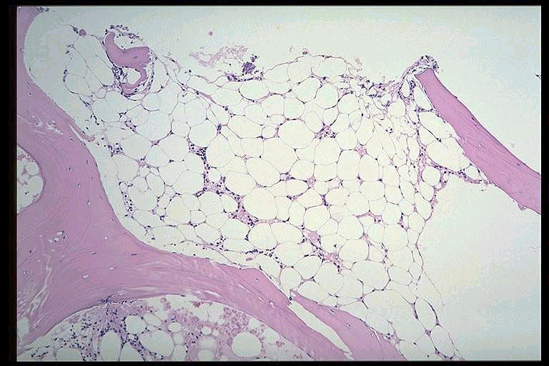
APLASTİK ANEMİ
TANI KRİTERLERİ
1. Pansitopeni
Hb< 10 g/dL
Nötrofil< 1500/mL
Trombosit: <50 000/mL
2. Kİ’nde < % 20-30 sellülarite
3. Diğer Hastalık İşaretleri Yok
Retikülin fibrozis ∅
Displazi ∅
İnfiltrasyon ∅

Slide 13
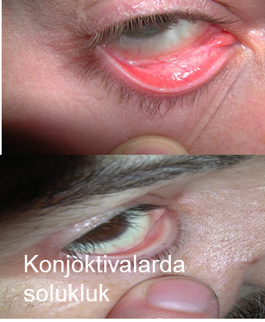
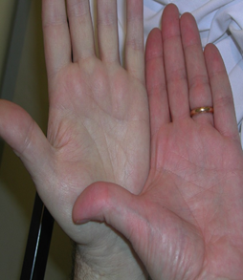
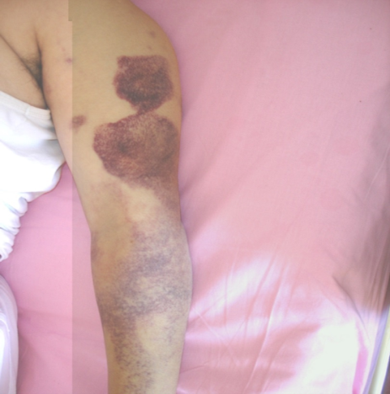
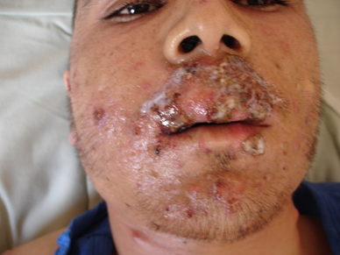
Fizik Muayene Bulguları
Solukluk
Taşikardi
Dispne
Peteşi, purpura, ekimoz
Sık enfeksiyon
Organ büyüklüğü ve LAP yoktur.***
Notes:
Sitopeninin ciddiyetine bağlı klinik bulgular oluşur.

Slide 14
APLASTİK ANEMİ Klinikte….
Hastalık aniden ortaya çıkabilir ya da hastalık sinsi gelişebilir.
** Semptomlar pansitopeniye bağlıdır.
Anemi -> halsizlik, yorgunluk, nefes darlığı, efor dispnesi, çarpıntı,
Lökopeni -> ates, tekrarlayan infeksiyonlar sık izlenen yakınmalardır.
Enfeksiyon etkeni çoğu kez bakteriyeldir.
Uzamış nötropenide mantar infeksiyonları da akla gelmelidir.
Trombositopeni -> Cilt ve mukoza kanamaları; diş eti kanamaları,
peteşi, purpura, hematürü, menoraji, hematüri
Notes:
Semptomlar pansitopeniye ve sitopeninin ciddiyetine bağlıdır.
Klinik bulgular düşük kan değerlerinden kaynaklanır.
Trombositopeniye bağlı cilt ve mukoza kanamaları en sık karşılaşılan semptomlar

Slide 15
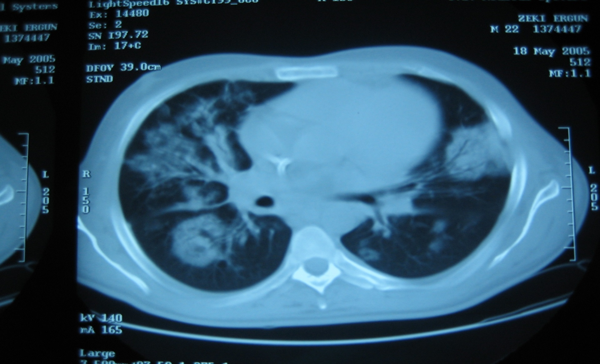
APLASTİK ANEMİ AKCİĞER ENFEKSİYONU

Slide 16
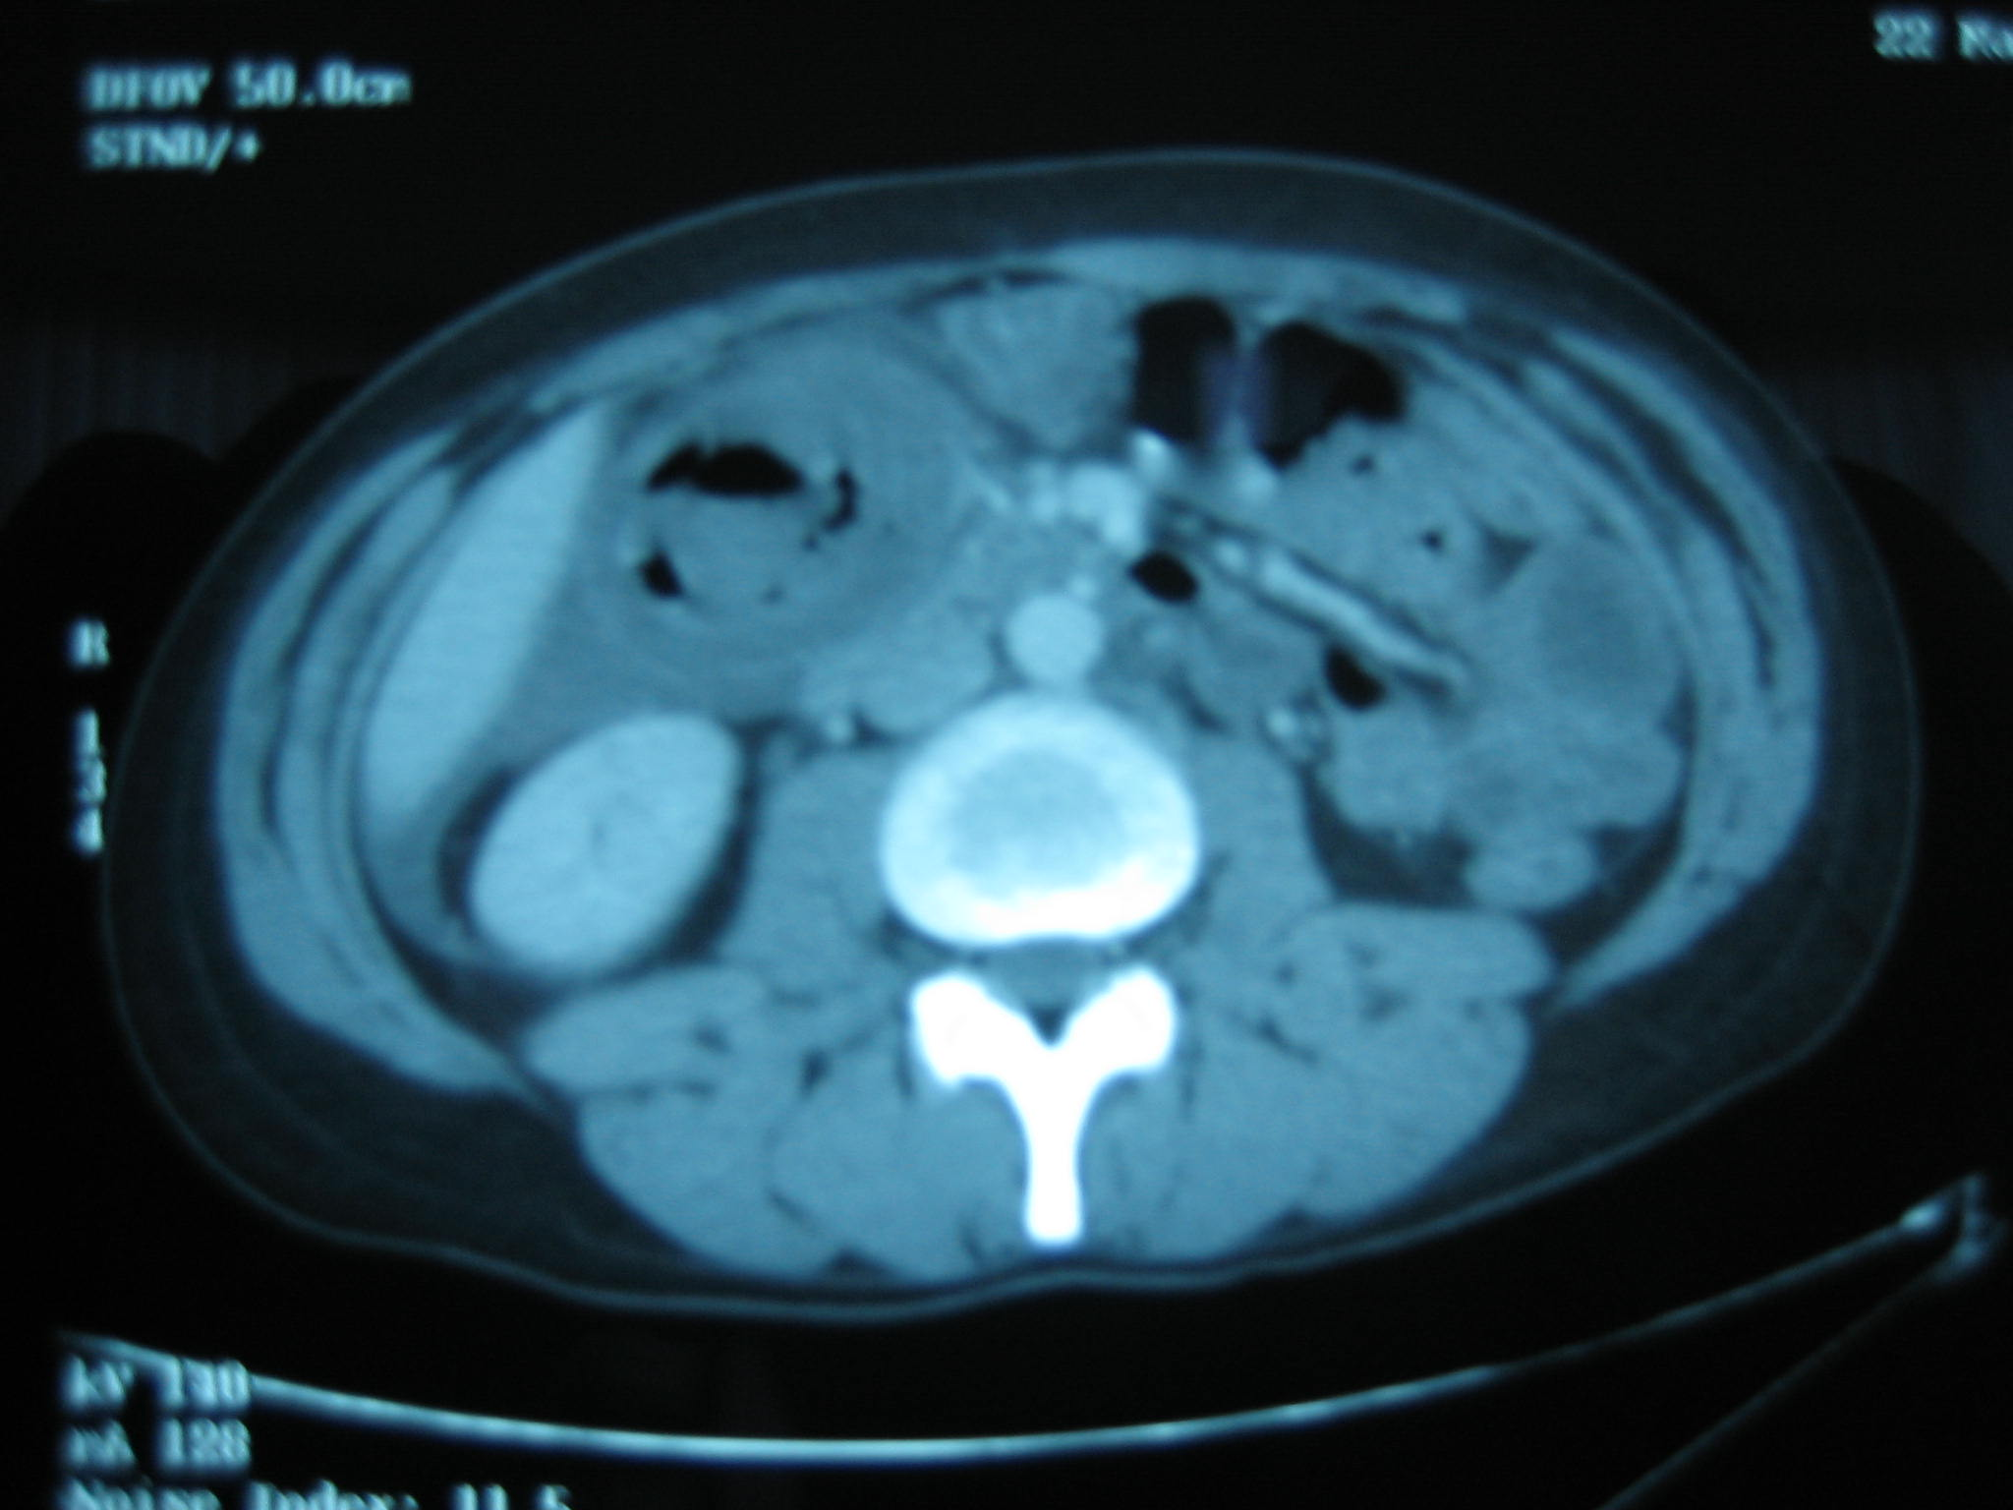
NÖTROPENİK ENTEROKOLİT
APLASTİK ANEMİ
Notes:
Görüntüleme yöntemleri ile de eşlik eden komplikasyonkar görüntülenebilir.

Slide 17
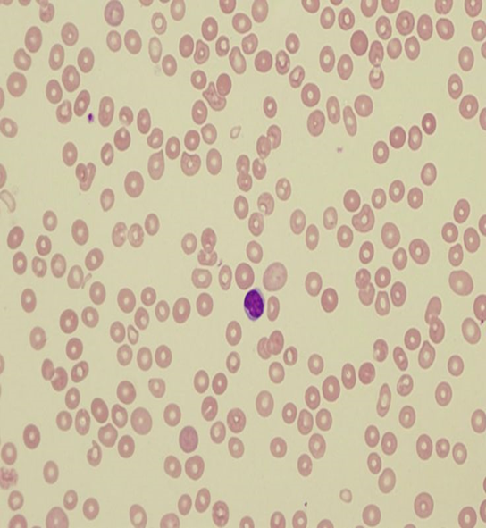
APLASTİK ANEMİ
PERİFERİK KAN BULGULARI
Ciddi pansitopeni;
(Lenfositlerin ömrü daha uzun olduğu için relatif lenfositoz olabilir )
Trombositler: Azalmış
Lökositler: Azalmış
Eritrositler: Azalmış
( Retikülosit sayısı azalmıştır.)
( Anemi: Normokromik normositer, Hafif makrositozda olabilir, genellikle MCV 110fl’yi geçmez),
(Hafif ->ciddi anizositoz , Hafif -> ciddi poikilositoz olabilir)
Notes:
Semptomlar pansitopeniye ve sitopeninin ciddiyetine bağlıdır.

Slide 18
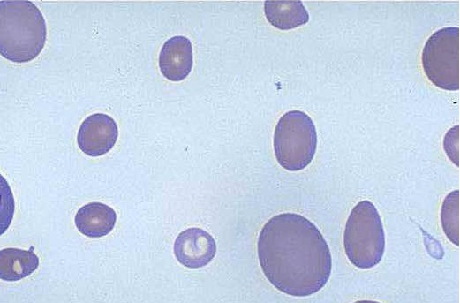
ANİZOSİTOZ

Slide 19
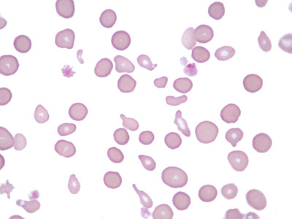
POİKİLOSİTOZ

Slide 20
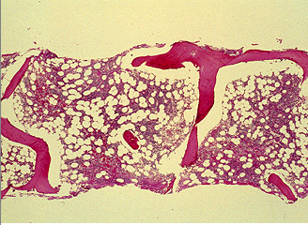
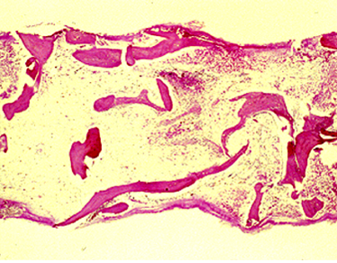
AA- KEMİK İLİĞİ BULGULARI
  K.İ. Hiposelüler olup tüm elementler azalmıştır. İliğin çoğunluğunu yağ ve stroma hücreleri oluşturur.
  Mevcut hematopoetik hücreler normaldir.*** Malignite veya fibrozis yoktur. Megaloblastik hematopoez belirtilerine rastlanmaz.
Normoplastik kemik iliği
Ağır olmayan aplastik anemi
TUS-Hangisi aplastik anemide görülmez?(izlenmeyen hangisidir?)
Kemik iliği yağlı fibrotik
Retikülosit azalmış
Trombositopeni
Normoblastların periferde olması
Sık enfeksiyon olması
Ağır aplastik anemi

Slide 21
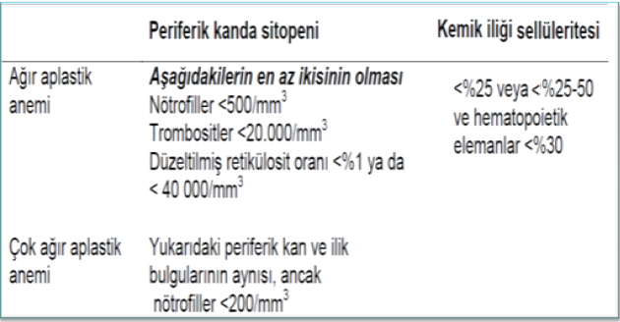
KLİNİK SINIFLANDIRMA
1. Ağır aplastik anemi
2. Çok ağır aplastik anemi
3. Ağır olmayan aplastik anemi
Notes:
Nötrofil sayısının mortalite ve morbidite ile ilişkili olması nedeni ile EBMT Severe Aplastic Anaemia Working Party (SAA WP) çok ağır aplastik anemi sınıflandırmasını getirmiştir.

Slide 22
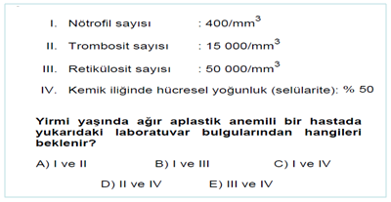
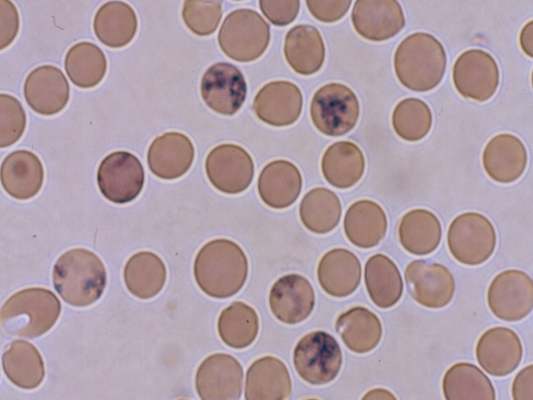
TUS
APLASTİK ANEMİ
Anemisi Olan Hastada Retikulositoz Saptanmış İse Aşağıdakilerden Hangisi Düşünülebilir?
a. Pernisiyöz anemi
b. Paroksismal nokturnal hemoglobinüri
c. Aplastik anemi
d. Demir eksikliği anemisi
e. Hemolitik anemi
Notes:
Normalde ÇK'da dolaşan eritrositlerin kabaca % 1’i (% 0.5-2.0) retikülosit evresindedir, Mutlak retikülosit sayısı. Sayım sonucu bulunan retikülosit yüzdesi hastanın eritrosit sayısı ile oranlanır. Mutlak retikülosit sayısı µL’deki retikülosit sayısını gösterir. Normalde mutlak retikülosit sayısı 24 bin/µL ile 84 bin/µL arasındadır.
vÖrneğin % 1 retikülosit oranı 4 milyon eritrosit sayılı bir hasta için normal, 2 milyon eritrosit sayılı bir hasta içinse düşüktür. Bu nedenle retikülosit yüzdesi HCT değerine ya da eritrosit sayısına göre düzeltilmelidir.e sitopeninin ciddiyetine bağlıdır.

Slide 23
TEDAVİ
Şüpheli nedenin uzaklaştırılması;
(ilaç, kimyasal madde)
Destek tedavisi
  Transfüzyonun gerektiği miktarda yapılması (filtrasyon)
Kesin tedavi
  Immünsupresif tedavi
  Allojenik kök hücre transplantasyonu.

Slide 24
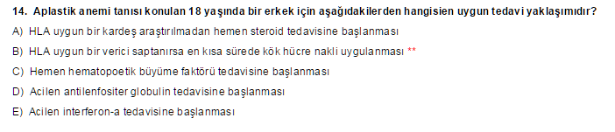
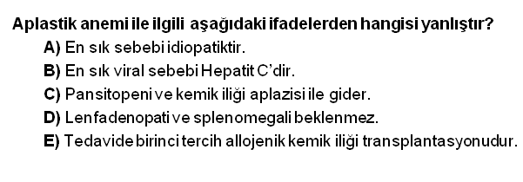
TEDAVİ
En iyi tedavi şekli allojenik kök hücre naklidir.
40 yaş altındaki hastalarda HLA uygun kardeş araştırması yapılmalıdır.
HLA tam uygun kardeş varlığında %80 olguda tam iyileşme sağlanabilmektedir
40 yaşın üzerindeki hastalarda transplant hazırlık rejimine toleransın azalması ve graft versus host hastalığı nedeniyle önerilmemektedir.

Slide 25
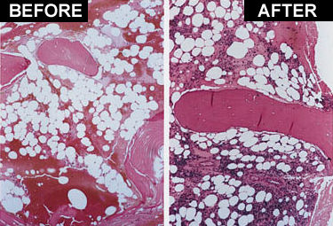
TEDAVİ
KİT adayı olmayanlar için İmmünsupresif tedavi:
Antitimosit globulin (ATG), antilenfosit globulin ( ALG), siklosporin, hematopoetik büyüme faktörleri tek başlarına veya kombine kullanılabilir.
Özellikle 40 yaş üzeri ve/veya HLA tam uygun kardeş yokluğunda uygulanacak yaklaşımdır. Cevap oranı:%45-75, Yanıt elde edilme süresi 2-3ayı bulabilir.

Slide 26
DESTEK TEDAVİSİ
Hastalar infeksiyondan korunmalıdır.
İnfeksiyon şüphesinde geniş spektrumlu AB tedavisi kullanılmalıdır. Uzun süreli ateşte mantar infeksiyonu da düşünülmelidir.
Kanama riski nedeniyle kas içi enjeksiyonlardan kaçınılmalıdır.
Aşırı menstrasyon kanaması varsa hormon tedavisi ile kanama durdurulmalıdır.
PLT sayısı 10.000’in altına düşmedikçe PLT transfüzyonu gerekmez.
Kan ürünleri lökosit filtrasyonu yapılarak verilmelidir.
Hb 7 g/dl’nin altına düştüğünde ve semptomatik ise eritrosit transfüzyonu yapılabilir.
Ortalama 20 Ü transfüzyondan sonra sekonder hemakromatozisi önlemek için demir şelatör tedavi (desferroksamin, defarosiroks, deferipron) uygulanmalıdır (ferritin >1000 ng/ml ise).

Slide 27
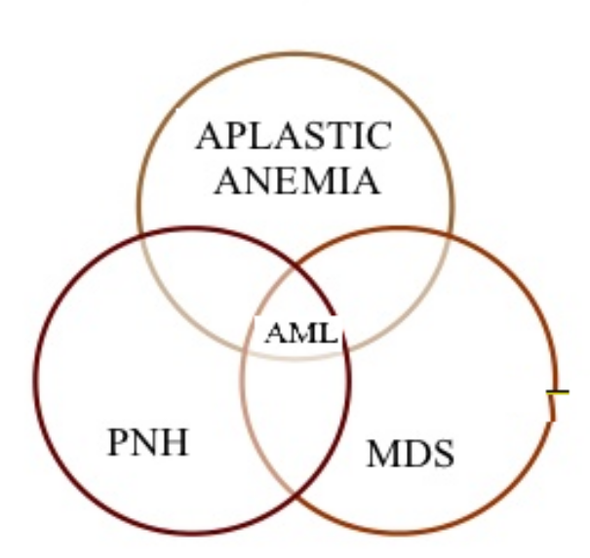
PANSİTOPENİ İLE KARDEŞ KÖK HÜCRE HASTALIKLARI
(AA-MDS-MPH)
TUS: Hangisi kök hücre hastalığı değildir?
a. Myelodisplastik sendrom
b. Aplastik anemi
c. Paroksismal noktürnal hemoglobinüri
d. G6PD eksiklği
e. Polisitemia vera
Vakaların % 25-40’ında 5-10 yıl içinde herhangi bir klonal hastalık gelişir:
Paroksismal nokturnal hemoglobinüri (PNH), myelodisplastik sendrom (MDS) veya lösemi gelişebilir.
AA hastalarının %57-70’inde PNH hücreleri saptanmıştır
MDS hastalarının %20-30’inde Aplastik-hipoplastik hücreler saptanmıştır

Slide 28
Myelodisplastik sendromlar
  Primer olarak hematopoetik kök hücrenin neoplastik hastalığıdır.
  Ki genellikle normoselüler veya hiperselülerdir, hatta hiposelüler de olabilir
  Bu durumda AA ile ayırıcı tanıda önemli
  Bir veya birden fazla seride kantitatif ve kalitatif anormallikler vardır.
  inefektif eritropoezis ve/veya granulopoezis ve/veya megakaryopoezis ile KAREKTERİZEDİR.
  Sitogenetik anormallikler sık olarak karşılaşılır.
  Periferik kan yaymasında sitopeni ve displastik (gelişimde anormallik) hücreler görülür.
Notes:
Önceleri alösemik lösemi veya refrakter anemi olarak adlandırılan bir grup hastalığın ortak adıdır.
Kemik iliği normoselüler, hiperselüler veya hiposelüler olabilir.
Hiposelüler kemik iliği aplastik anemiyle karışabilir. Hücrelerde displazi gözlenmesi ve sitogenetik analizle ayırıcı tanıya gidilebilir

Slide 29
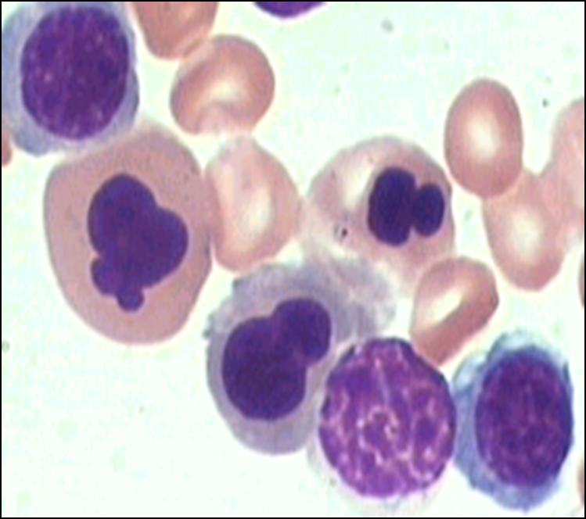
MDS
Karakteristik özellikleri:
  Displazi: Bir veya birden fazla seride
  İnefektif üretim
  Progresif sitopeni (ler)
  <%20 lösemi blast
  Normal veya anormal sitogenetik
  AML dönüşüm riski
Notes:
MDS, kan hücrelerinin inefektif ve displazik üretimi ve AML’ye dönüşüm riski olan bir grup kök hücre kaynaklı maligniteyi temsil eder.
Tanı ve tedavisi diğer malignitelerden farklı,
Tedavi hedefleri; bireyler arasında hematolojik özelliklere, prognoza ve yaşa göre değişir,
Tek bir çeşit tedavi bütün hastaları hedeflemez veya klinik ihtiyacını karşılamaz.

Slide 30
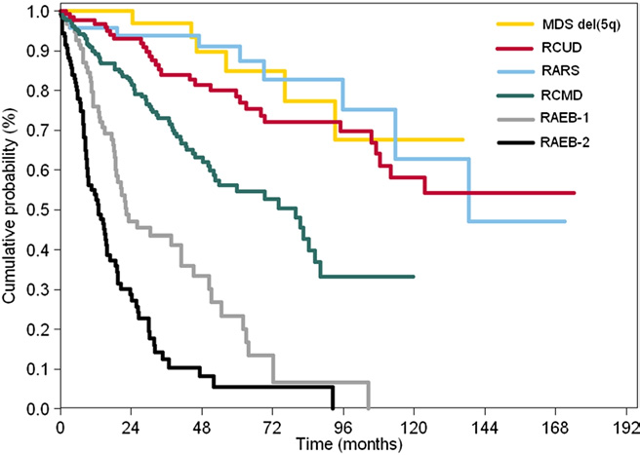
MDS
Refractory Anemia 21% (RA)
RARS (refractory anemia w/ ringed sideroblasts 17%)
RA w/ excess blasts 37% (RAEB)
RA w/ excess blasts in transformation 12% (RAEB-T)
CMML (chronic myelomonoctic leukemia) 13%
5q⁻ syndrome
Notes:
MDS, kan hücrelerinin inefektif ve displazik üretimi ve AML’ye dönüşüm riski olan bir grup kök hücre kaynaklı maligniteyi temsil eder.
Tanı ve tedavisi diğer malignitelerden farklı,
Tedavi hedefleri; bireyler arasında hematolojik özelliklere, prognoza ve yaşa göre değişir,
Tek bir çeşit tedavi bütün hastaları hedeflemez veya klinik ihtiyacını karşılamaz.

Slide 31
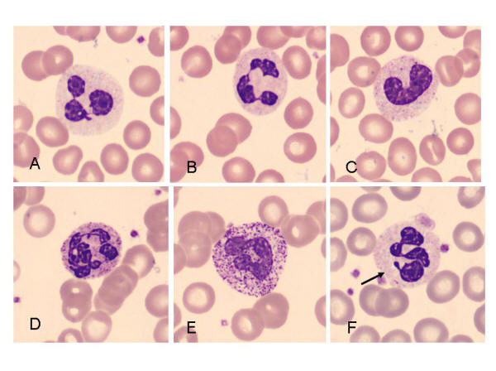
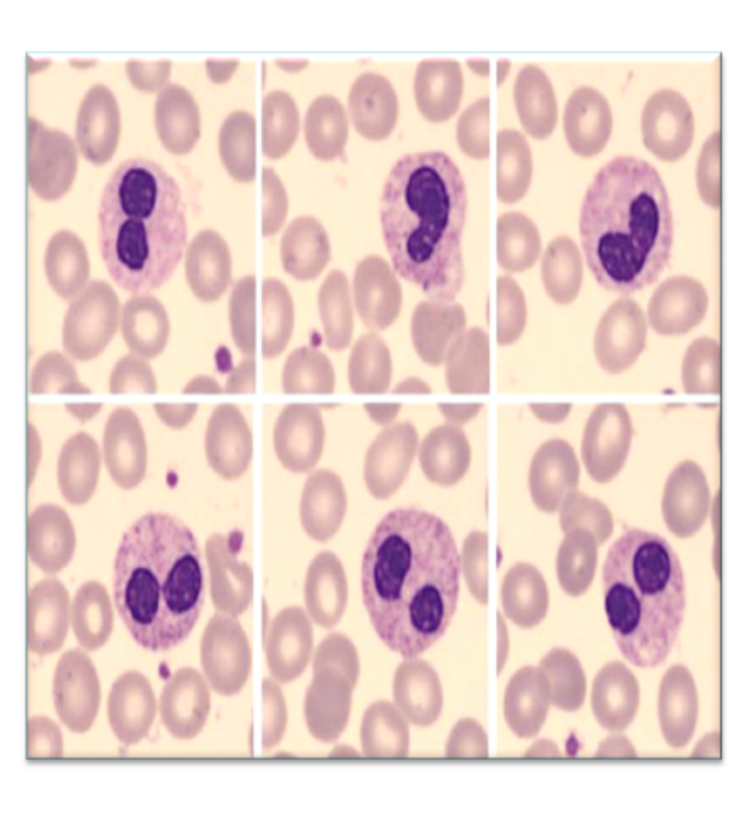
MDS
Normal nötrofiller
Pseudo–Pelger-Huët anomalisi

Slide 32
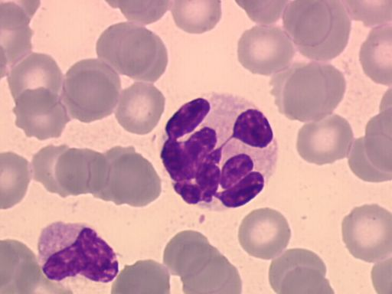
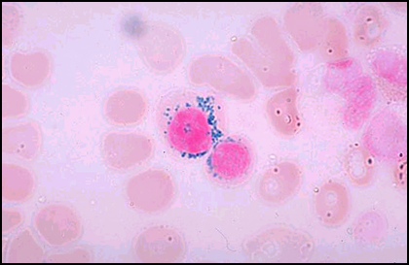
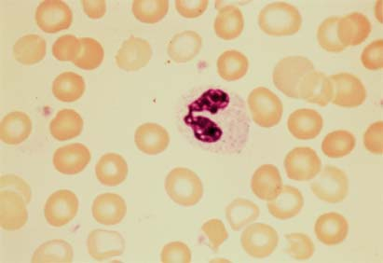
MDS
Ring sideroblast:
(Sitoplazmasında demir granülleri içeren eritroblastlar)
Displazi
MDS
Notes:
Figure 83.4. Pseudo–Pelger-Huët anomaly in a patient with refractory anemia (hematoxylin and eosin stain ×1,250).
Granulositlerde genle segmentayon azalmış; pseudo–Pelger-Huët anomalisi, sıklıkla granulasyonu azlığı veya yokluğu da eşlik eder.
Nötrofil hiposegmentasyonunun bozulmuş diferansiasyonu ve hızlanmış apopitozisden kaynaklandığı düşünülmektedir.bilinmiyor.

Slide 33
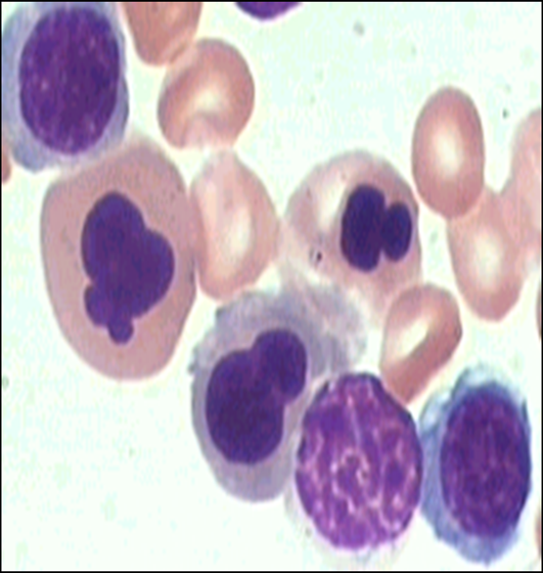
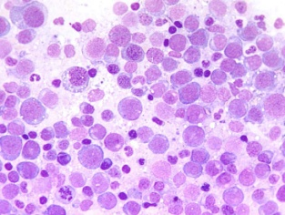
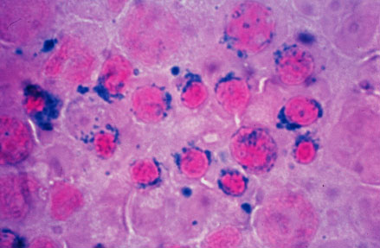
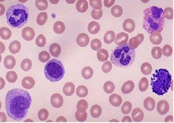
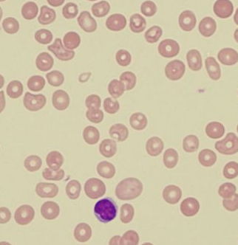
Ayırıcı tanı: Aplastik anemi-MDS
RAEB-2
Ringed Sideroblasts
Ağır Displazi
Diseritropoez (MDS)
Normal
Periferik Kan Yayması
Aplastik Anemi,
Periferik Kan Yayması

Slide 34
Tedavi hedefleri
Düşük Yoğunluk
Yaşamı uzatmak
Yaşam Kalitesi
Minimal yan etki
AML ye dönüşümü geciktirmek
Progresyonu durdurmak
Tam remisyon elde etmek
YüksekYoğunluk

Slide 35
MDS: Tedavi Seçenekleri
Düşük Yoğunluk
“En iyi destek tedavisi”, demir şelasyonu
Hematopoietik büyüme faktörleri
Immünsüpresif tedavi
Immünmodulatuar ilaçlar
Kemoterapi (Desitabin / Azasitidin)
Transplant adayı, ( Allo-KHN )
YüksekYoğunluk

Slide 36
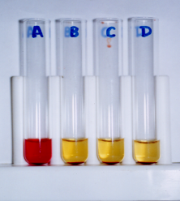
PAROKSİSMAL NOKTURNAL HEMOGLOBİNÜRİ
Kan hücrelerinin membranlarında glikoproteinlere bağlı proteinlerde bir anormallik söz konusudur.
Eritrositlerde kazanılmış membran defekti vardır.
Tekrarlayan hafif veya ağır şiddette intravasküler hemoliz,
Venöz tromboz atakları ve
Aplastik anemiye yatkınlık ile karakterize
Edinsel klonal bir kök hücre hastalığıdır.
PNH Kontrol
S HS S HS
PNH hastası

Slide 37
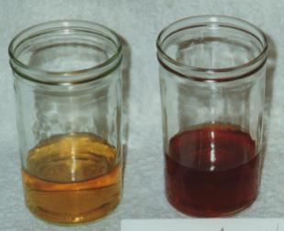
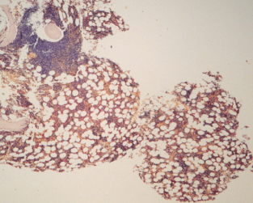
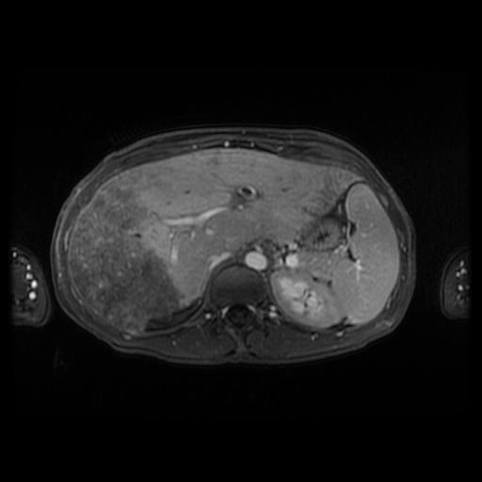
PNH’nın klinik parametreleri
I.
Hemoglobinüri
II.
Kemik İliği Yetmezliği
III.
Tromboz
PNH’da tipik olarak PNH KKH’leri sürekli tahrip olur; sıklıkla kemik iliği yetersizlikleri (örn., aplastik anemi, MDS) ile birlikte ortaya çıkar ^{1,2}

Slide 38

PROGRESİF BİR KRONİK HEMOLİZ HASTALIĞIDIR
PNH (glikozil fosfotidil inozitol, GPI Geni defektidir) ;
GPI-A geninde kazanılmış mutasyon ile karakterizedir.
Mutasyon sonucu, enzim sentezi inhibe olur ve CD59 (MIRL) ve CD55 (DAF) sentezlenmez.
Bu maddeler hücre membranında kompleman aktivasyonunu inhibe eder.
Eksikliğinde; kompleman aracılıklı hemoliz (PNH) meydana gelir.
PNH KKH’lerinde terminal kompleman inhibitörü yoktur
Komplemen atağı
PNH KKH’leri lizise uğrar ve içeriği plazmaya dökülür
Notes:
Paroxysmal nocturnal haemoglobinuria (PNH) is an acquired clonal haematopoietic stem-cell disorder. The incidence of PNH is between 7.8 and 15.9 cases per million people.^{1,2}
In PNH, somatic mutation of the phosphatidylinositol-glycan complementation class A (PIG-A) gene prevents the assembly of the glycosylphosphatidylinositol (GPI) moiety that serves to anchor some membrane proteins to the haematopoietic stem-cell surface, which results in the partial or complete deficiency of GPI-anchored proteins.^{3,4}
GPI-anchored proteins are functionally diverse and include two glycoproteins important for the regulation of complement: CD55 (decay-accelerating factor) and CD59 (membrane inhibitor of reactive lysis).^{3,4}
The partial or total deficiency of CD55 and CD59 on PIG-A-mutated cells increases their susceptibility, particularly in the case of red blood cells (RBCs), to the lytic effects of complement, leading to the intravascular haemolysis that is characteristic of PNH.^{3,4}
RBCs from patients with PNH can be classified into PNH type I, PNH type II and PNH type III according to GPI surface protein expression.^{3,4} PNH type I cells have normal GPI protein expression and are insensitive to complement, while PNH type III cells are GPI protein deficient and are 15–25 times more sensitive to complement than type I RBCs. PNH type II cells have a partial deficiency in GPI protein expression and intermediate complement sensitivity (3- to 5-fold that of type I cells).
White blood cells (WBCs) and platelets also express CD55 and CD59, as well as membrane cofactor protein (MCP or CD46), which is another inhibitor of complement activation that is localised at the plasma membrane via a transmembrane domain.⁵ Human RBCs lack MCP and are normally protected against complement activation by expression of CD55 and CD59. PNH RBCs are therefore much more sensitive to lysis by complement than PNH WBCs.⁶
In contrast to GPI-anchored protein-deficient RBCs, the lifespan of PNH granulocytes is normal.⁷
References
Hill A et al. Blood (ASH Annual Meeting Abstracts) 2006; 180: abs 985.
de Latour RP et al. Blood (ASH Annual Meeting Abstracts) 2006; 108: abs 973.
Rachidi S et al. Eur J Intern Med 2010; 21: 260-7.
Parker C et al. Blood 2005; 106: 3699-709.
Bessler M, Hiken J. Hematology Am Soc Hematol Educ Program 2008: 104-10.
Brubaker LH et al. Blood 1977; 50: 657-62.
Seya T et al. Eur J Immunol 1988; 18: 1289-94.
38

Slide 39


KOMPLEMAN SAVUNMA PROTEİNLERİNİN EKSİKLİĞİ
PNH’nın temel bir özelliğidir
CD59 (MIRL)
membrane inhibitor of reactive lysis
  KKH’leri için komplemanın aracılık ettiği lizise karşı savunma kalkanı oluşturur.
  Membran atak kompleksinin bir araya gelmesini inhibe eder
CD55 (DAF) decay accelerating factor
  C3 ve C5 konvertazların oluşumunu önleyerek ve instabilitesini artırarak kompleman kaskadını zayıflatır
CD59
GPI çıpa
CD55
Özellikle CD59 ve CD55 “kompleman bağlayıcı proteinlerin” yokluğu nedeni ile eritrositler komplemanın hemolitik etkisine karşı aşırı duyarlıdır ve buna bağlı aralıklı hemoglobinüri vardır.
Notes:
A wide range of proteins attach to the cell membrane surface by a glycosylphosphatidylinositol (GPI) anchor and are missing in paroxysmal nocturnal haemoglobinuria (PNH) cells. This includes enzymes, blood group antigens, adhesion molecules, cell receptors, other proteins of unknown function and, notably, complement-regulating surface proteins.
Among the complement-regulating proteins, two emerge as the most important and best studied.
CD55 (decay accelerating factor, DAF) which controls the first steps of the complement cascade by regulating the activity of the C3 and C5 convertases.¹⁻³
CD59 (membrane inhibitor of reactive lysis, MIRL) which inhibits the formation of the terminal complement complex (TCC) by preventing the incorporation of C9 in the C5b-8 complex, thereby preventing the formation of membrane attack complex (MAC or C5b-9).¹⁻³
Red blood cells (RBCs) that are partially or completely deficient in the protective effects of CD55 and CD59 have an increased susceptibility to the lytic effects of activated complement, as is found in PNH.¹⁻³
References
Rosse WF et al. Hematology 2004:48-62.
Johnson RJ, Hillmen P. Mol Pathol 2002;55:145-52.
Parker C et al. Blood 2005;106:3699-709.
39

Slide 40





Bu koruyucu kompleman inhibitör kalkanı olmadan, PNH KKH’leri tahrip edilir ve serbest Hb açığa çıkar
(İNTRAVASKÜLER HEMOLİZ)
KKH’leri kompleman atağından bir terminal kompleman inhibitörleri kalkanı tarafından korunurlar
Tromboz
Böbrek yetersizliği
CD55
Pulmoner hipertansiyon
CD59
Karın ağrısı
Kompleman aktivasyonu
Dispne
CD55
CD59
Disfaji (ağrılı yutma)
Serbest Hb
Hemoliz
Tahrip edilen KKH
Bitkinlik
Sağlam KKH
Hemoglobinüri
ANEMİ
Erektil disfonksiyon

Slide 41


PNH-Tanısal Testler
Sukroz lizis testi (+)
Asit Ham testi (+)
Akım sitometrisi ile hücre yüzeyindeki eksik/azalmış proteinlerin tayini***
(CD55, CD59)

Slide 42
PNH Tedavi
Destek tedavisi:
  Prednison faydalı olabilir.
  Demir: İdrarla kaybedilen demiri yerine koymak için,
  Folik asit: Artmış ihtiyacı karşılamak için,
  Gerekli olduğunda eritrosit transfüzyonu,
  Eculizumab tedavisi:
    C5 komplemana karşı monoklonal antikordur. Terminal kompleman aktivasyonunu inhibe eder. Oldukça maliyeti yüksek!!!
    En önemli yan etkisi meningokok enfeksiyonlarında artış (menenjit)!!
  Allojenik kök hücre nakli

Slide 43




TUS SORULARI

Slide 44


